Slide 1
Module 7 séance 1

Slide 2

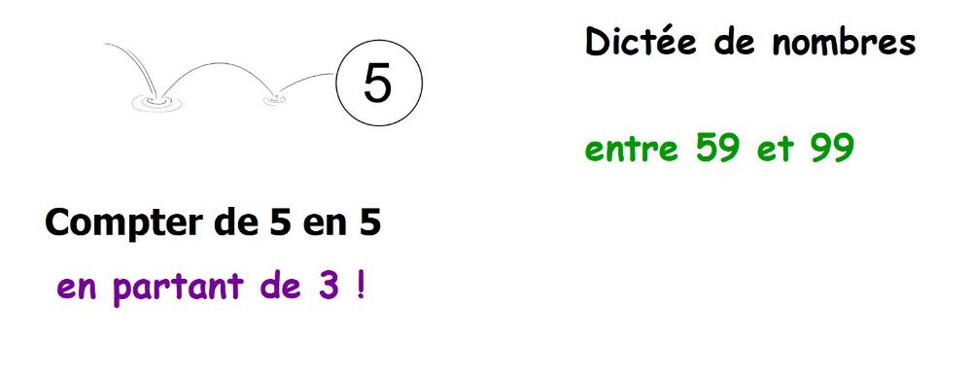
Activités ritualisées
Compte de 5 en 5
5
Jusque 60

Slide 3
Calcul mental
Trouve le nombre
17
Avec les nombres
5 – 6 – 4 – 3 – 2

Slide 4
Calcul mental
Quel est le résultat de
14 + 15 =
15 + 14 =
15 + 16 =
16 + 15 =

Slide 5
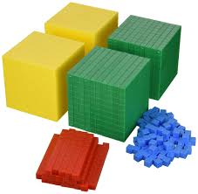
Apprentissages
Fabrique/Dessine le nombre
99

Slide 6
Apprentissages
Ajoute maintenant 1
Quel nombre a-t-on ?

Slide 7

Activités ritualisées
Ecris le nombre dicté par la maitresse

Slide 8
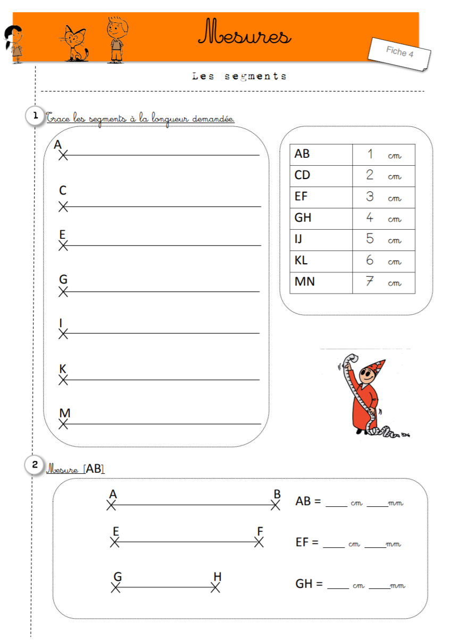
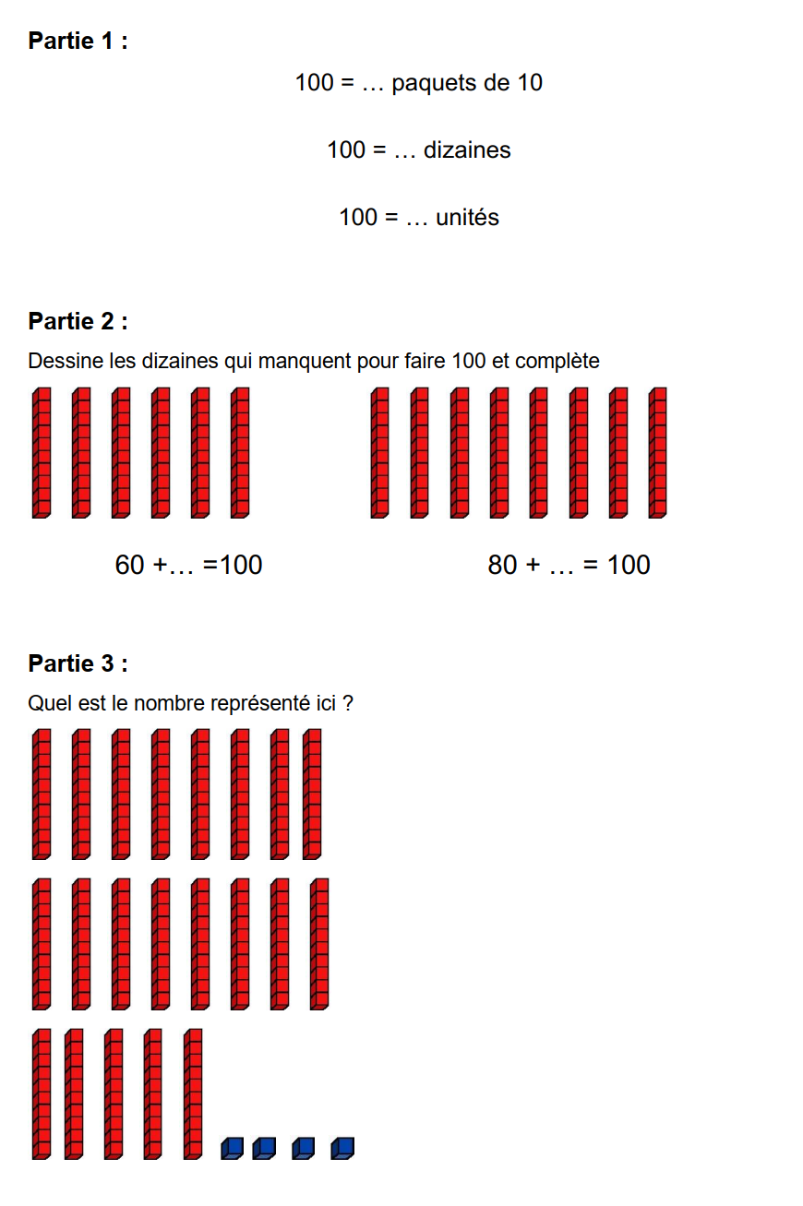
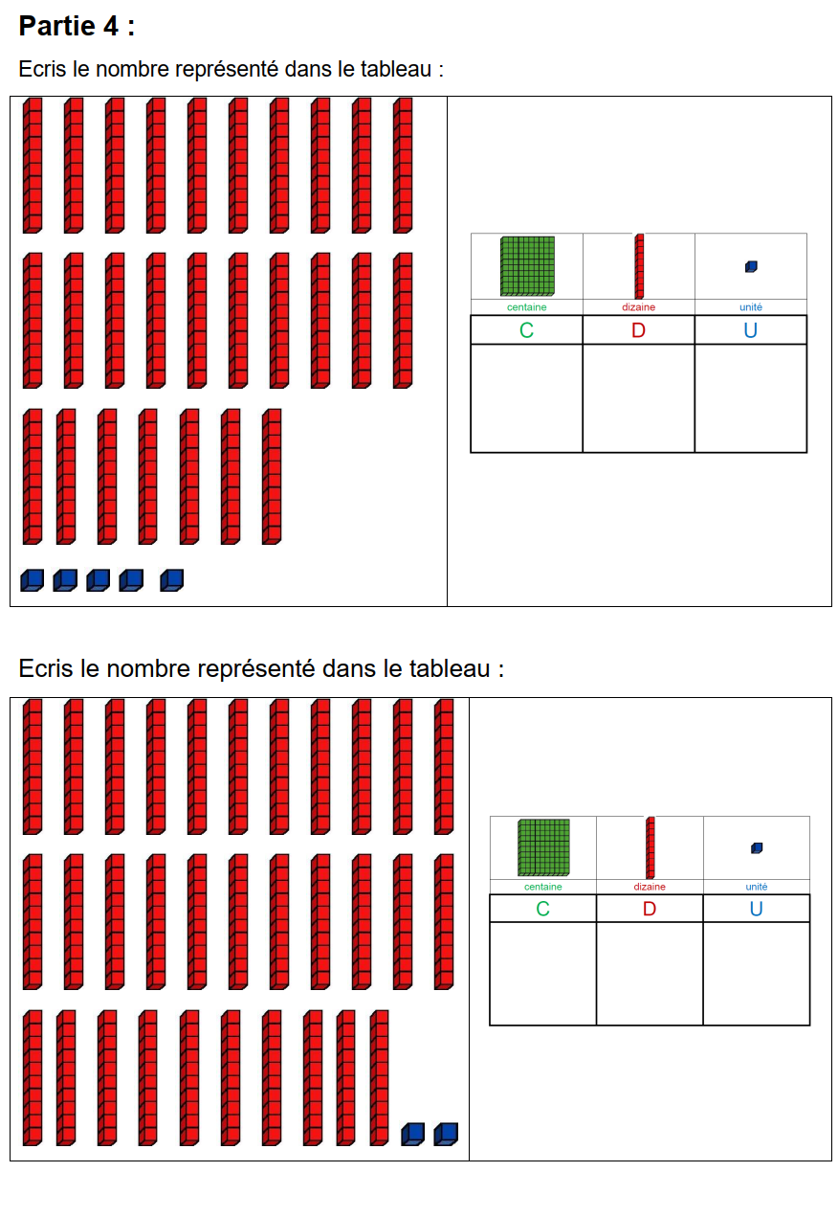
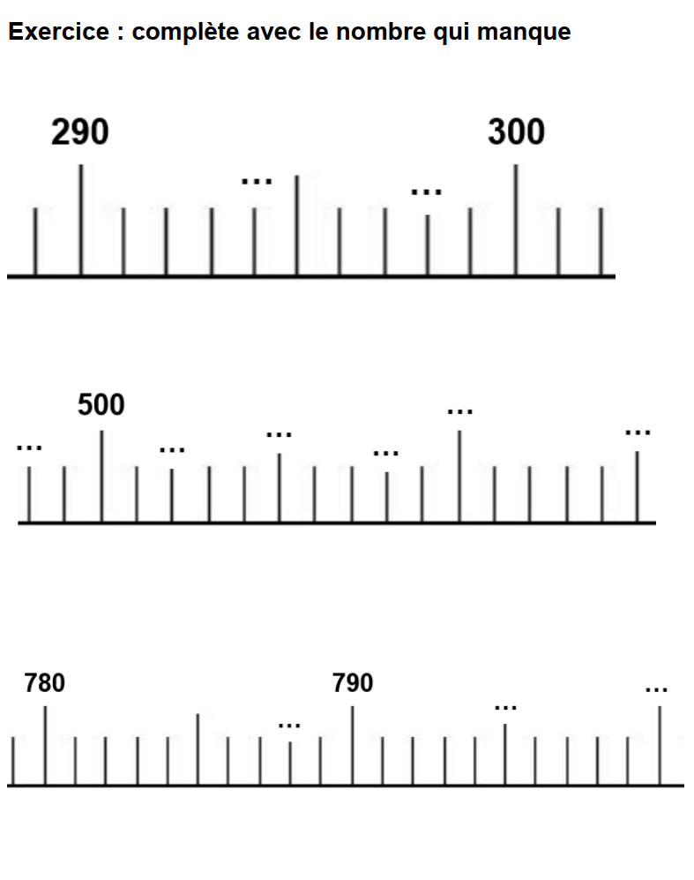
Apprentissages
P9, 10
En tutelle pour ce groupe
P11, 12

Slide 9
Module 7 séance 2

Slide 10
Activités ritualisées
Compte de 5 en 5
5
Jusque 80

Slide 11
Calcul mental
Quel est le résultat de
17 + 12 =
15 + 13 =
12 + 9 =
16 + 7 =

Slide 12
Calcul mental
Trouve le nombre
23
Avec les nombres
9 – 12 – 5 – 3

Slide 13
Activités ritualisées
Ecris le nombre dicté par la maitresse

Slide 14
Apprentissages
P9, 10
En tutelle pour ce groupe
P11, 12

Slide 15
Module 7 séance 3

Slide 16
Activités ritualisées
Compte de 10 en 10
10
Jusque 90

Slide 17
Calcul mental
Ecris le nombre manquant :
3 + ... = 10
6 + … = 10
8 + … = 10
4 + … = 10

Slide 18
Calcul mental
Ecris les résultats
Le double de 4 =
Le double de 2 =
Le double de 7 =
Le double de 3 =
Le double de 9 =
Le double de 5 =
Le double de 6 =
Le double de 10 =

Slide 19
Calcul mental
Quel est le résultat de
156 + 20 =
138 + 40 =
134 + 30 =
126 + 60 =
114 + 60 =

Slide 20
Activités ritualisées
Ecris le nombre dicté par la maitresse

Slide 21
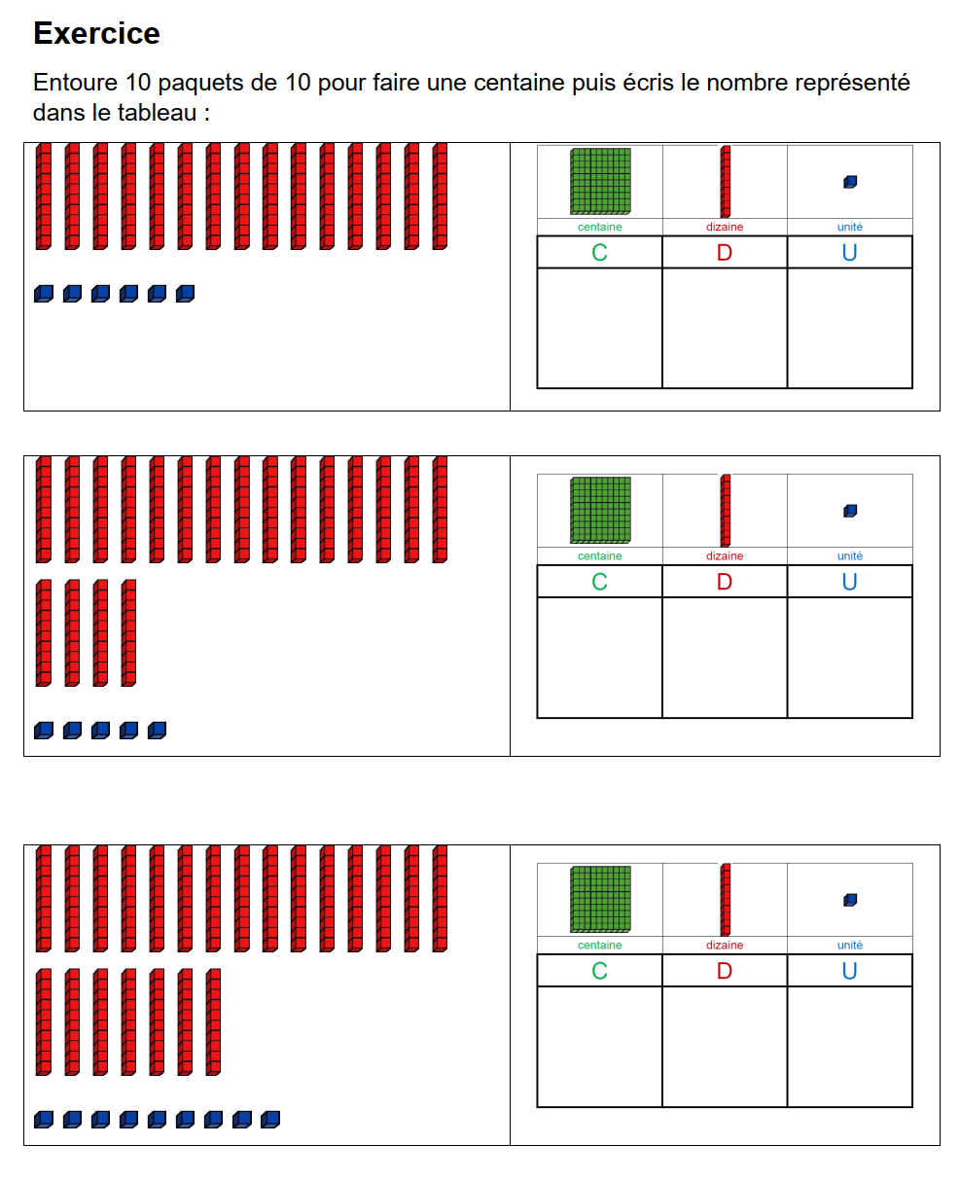
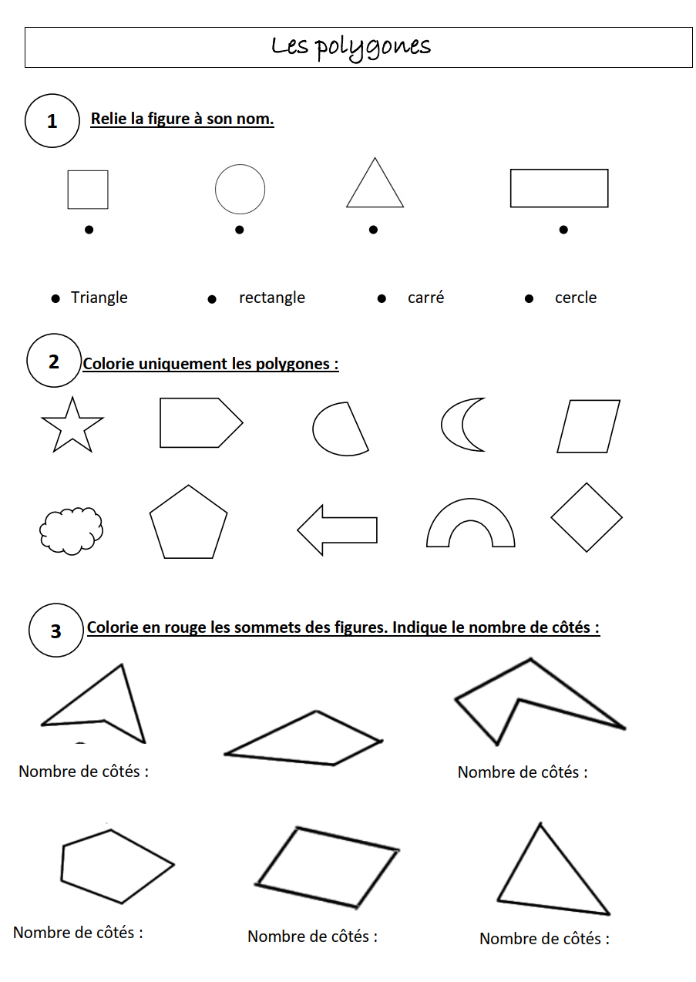
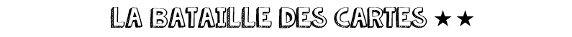
Apprentissages
P13, 14
Joue à

Slide 22
Module 7 séance 4

Slide 23
Activités ritualisées
Compte de 10 en 10
À partir de 1
10
Jusque 91

Slide 24
Activités ritualisées
Ecris en lettres les nombres suivants :
65 :
39 :
91 :
52 :
44 :
89:

Slide 25
Calcul mental
Ecris le nombre manquant :
1 + ... = 10
6 + … = 10
7 + … = 10
5 + … = 10
9 + … = 10

Slide 26
Calcul mental
Quel est le résultat de
121 + 20 =
157 + 40 =
126 + 10 =
143 + 50 =
139 + 40 =

Slide 27
Apprentissages
P13, 14
Joue à

Slide 28
Module 7 séance 5

Slide 29
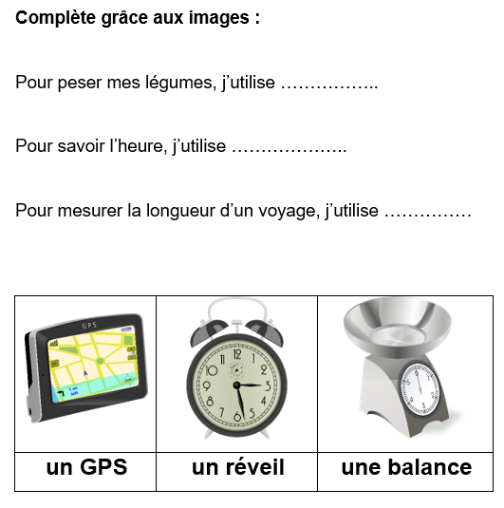

Fiche de mesure
Activités ritualisées

Slide 30

Résolution de problèmes

Slide 31
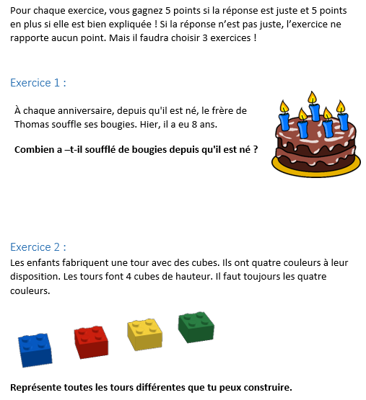
Résolution de problèmes
Découvrons les exercices :

Slide 32
Résolution de problèmes
Découvrons les exercices :

Slide 33
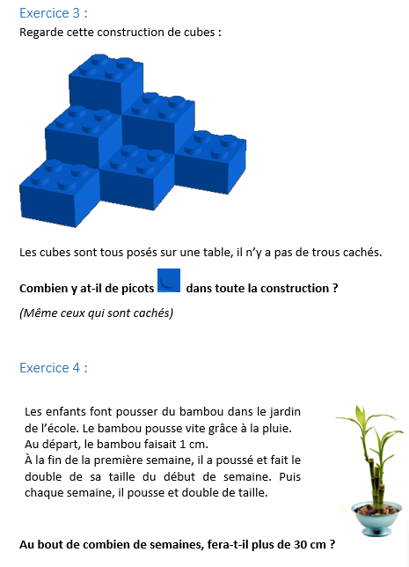
Résolution de problèmes
Découvrons les exercices :

Slide 34
Résolution de problèmes
Découvrons les exercices :

Slide 35
Module 7 séance 7

Slide 36
Activités ritualisées
Ecris en lettres les nombres suivants :
101 :
186 :
110 :
152 :
144 :
189:

Slide 37
Activités ritualisées
Activités ritualisées
Encadrer entre deux dizaines
60 < 68< 70
< 45<
< 67<
< 23<
< 78<
< 101<
< 134<
< 115<
< 176<

Slide 38
Résolution de problèmes
Maman a acheté 13 poivrons au marché pour sa tarte aux poivrons. Il y a 7 poivrons verts et des poivrons rouges.
Combien y-a-t-il de poivrons rouges?

Slide 39
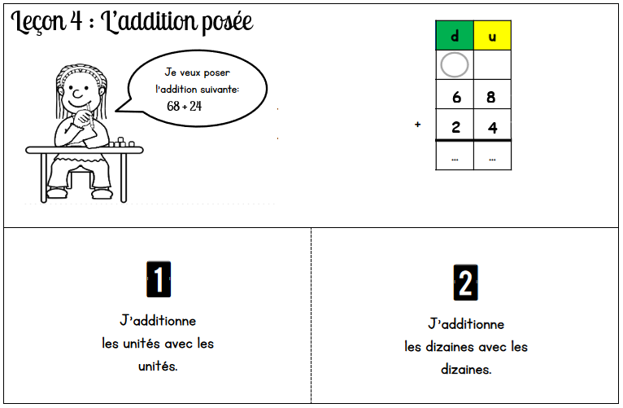
Apprentissages
Nous allons fabriquer la leçon à manipuler

Slide 40

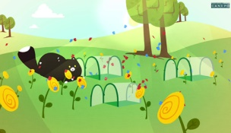
Apprentissages
On peut aussi regarder ces vidéos

Slide 41
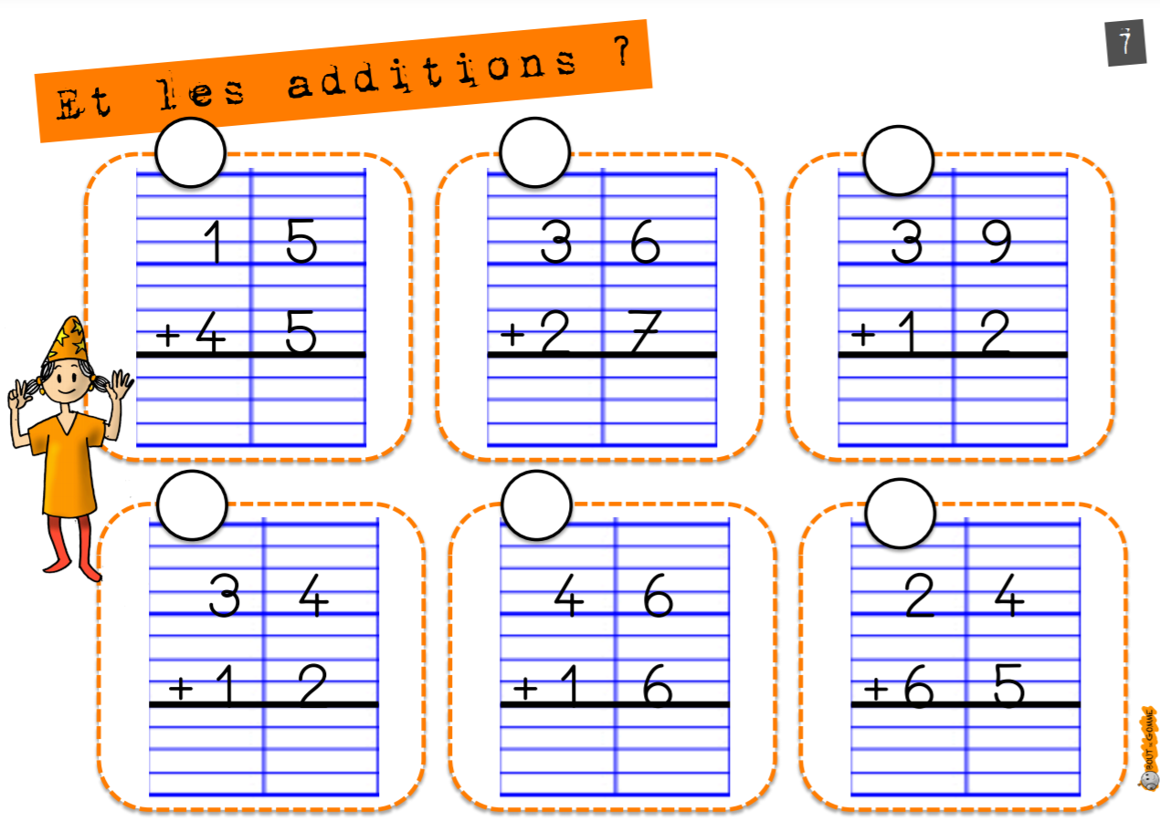
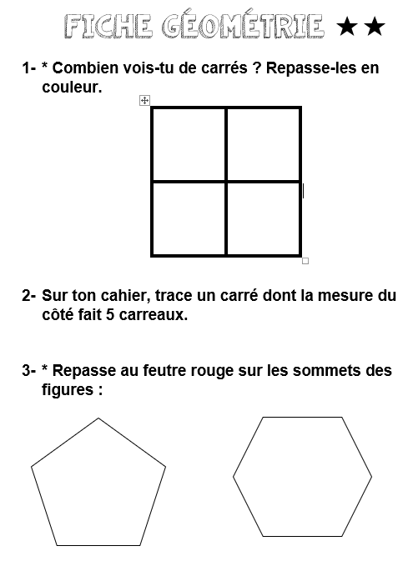
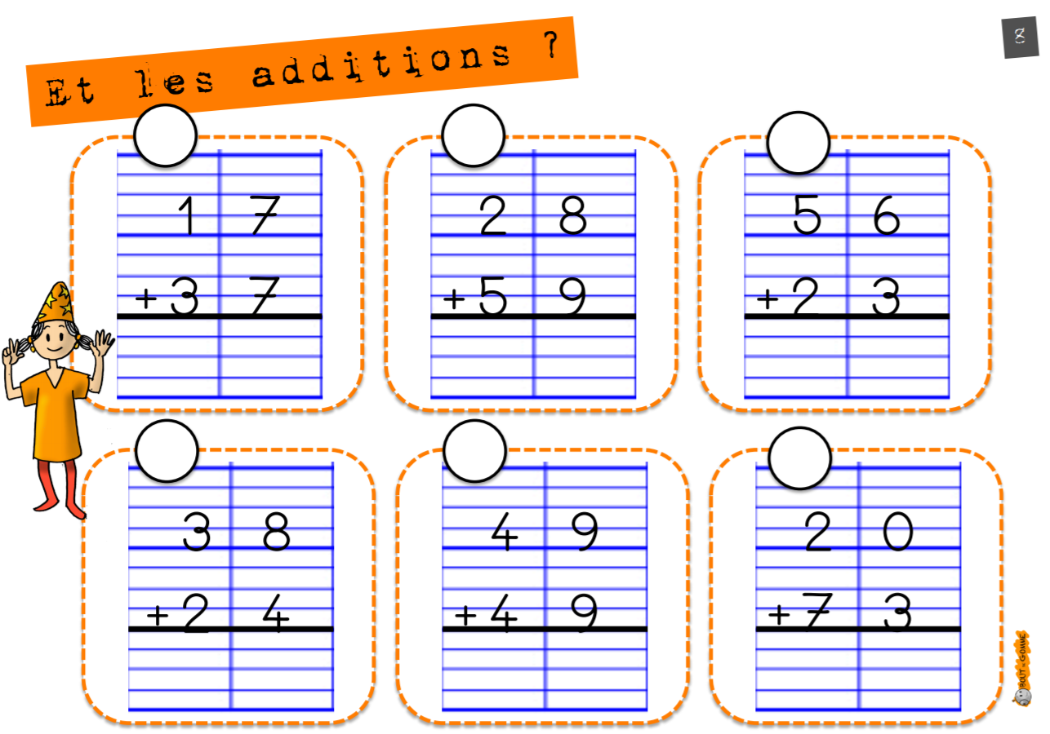
Apprentissage
P15, 16

